Slide 1
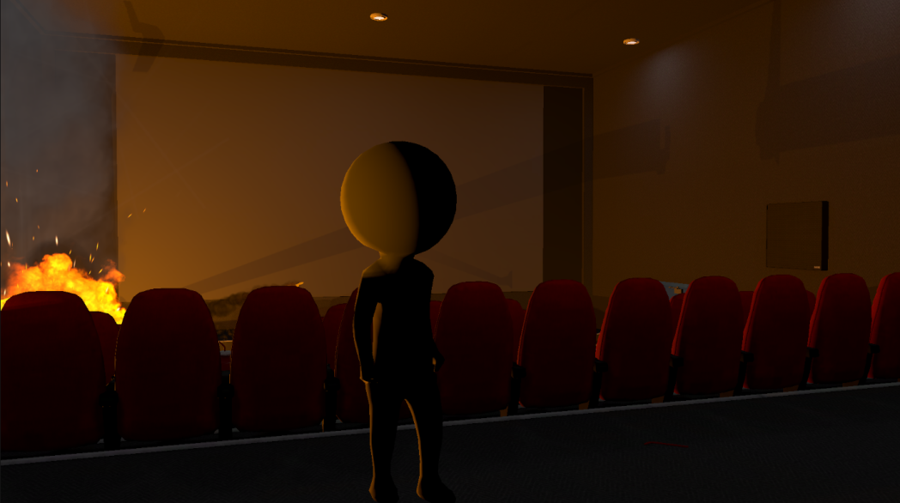
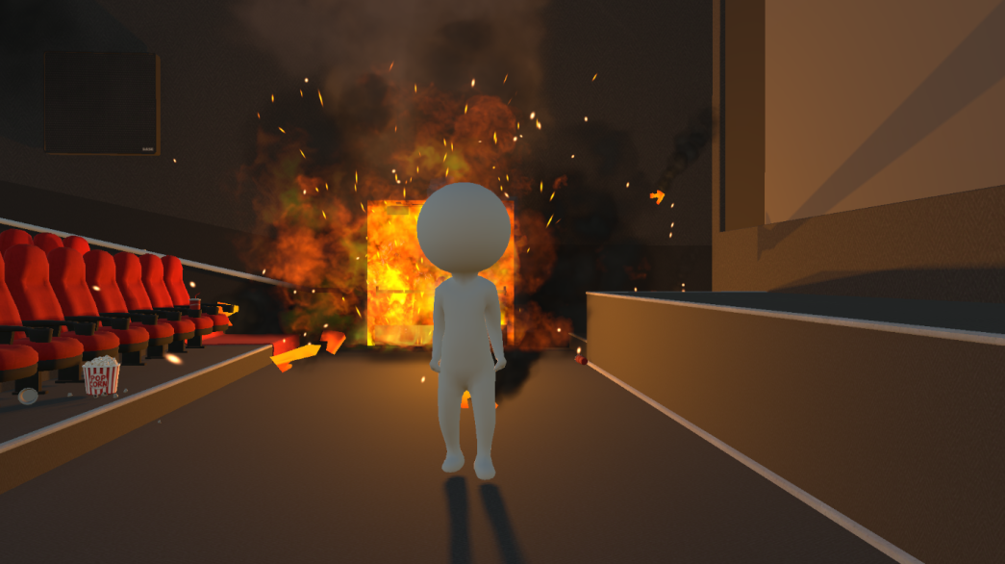
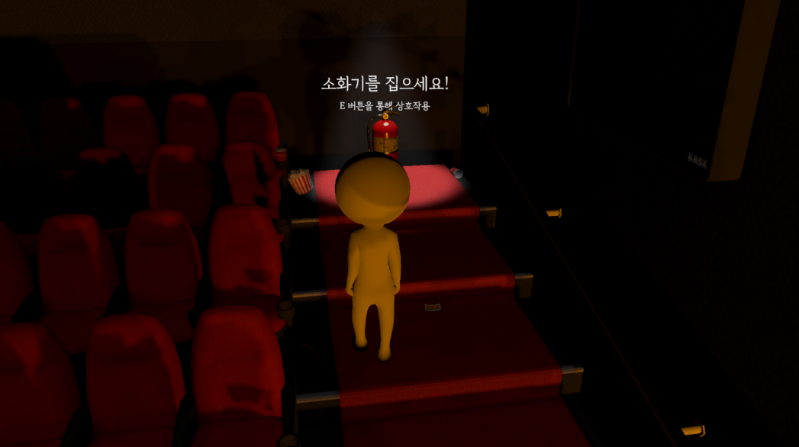
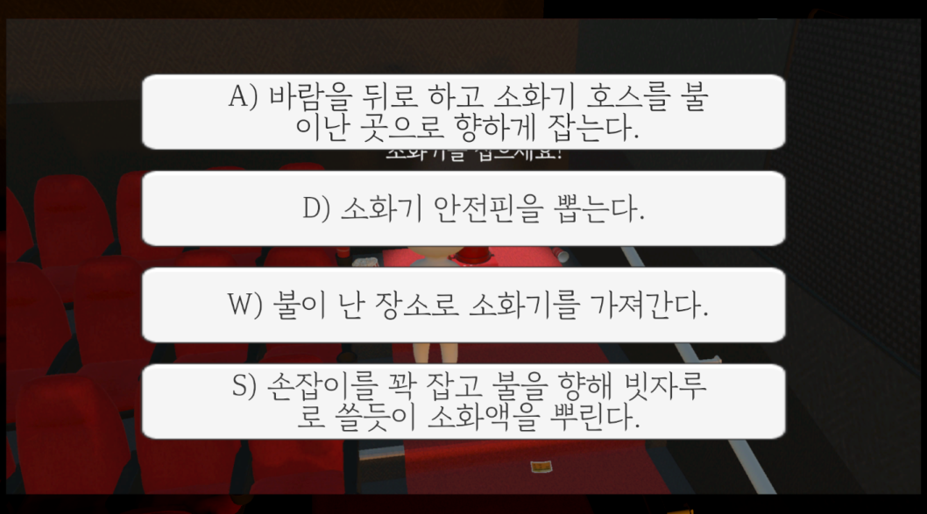
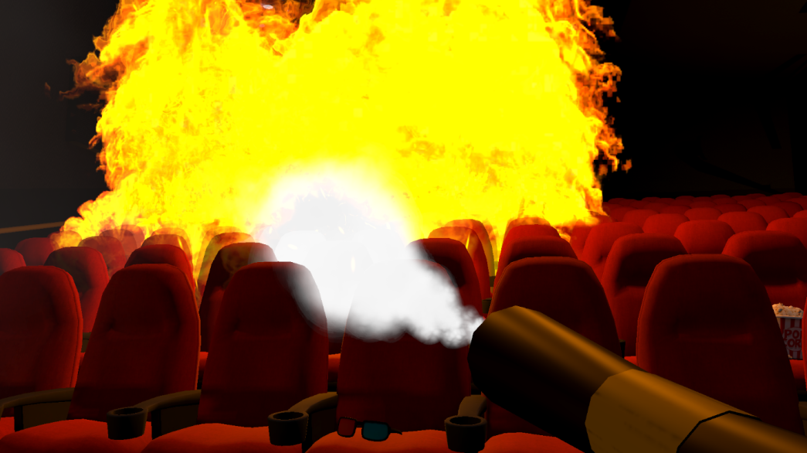
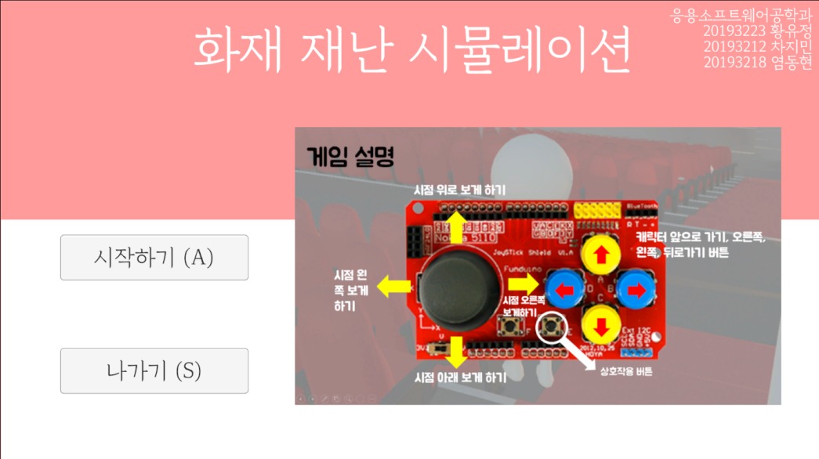
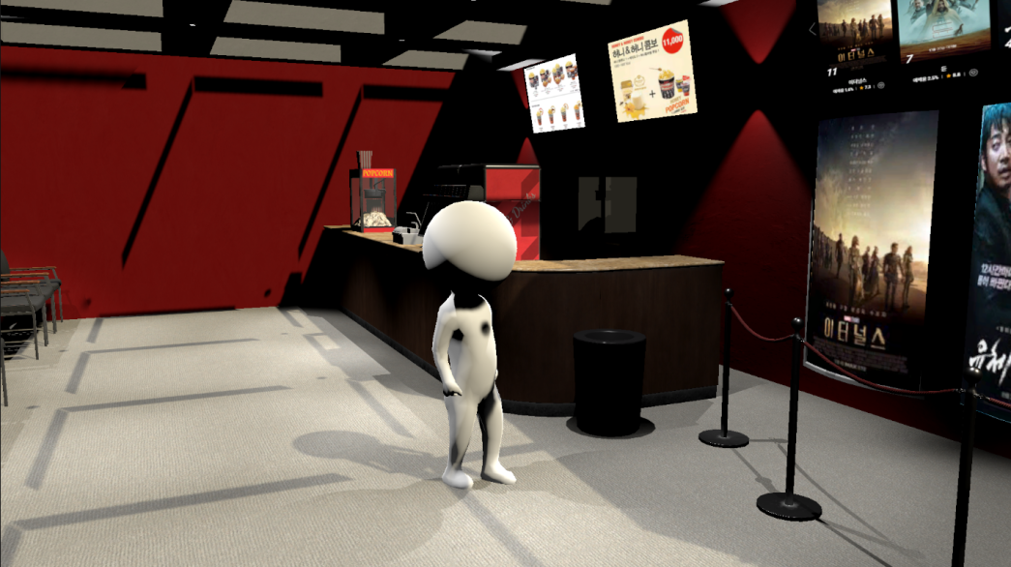
유니티를 활용한 재난 시뮬레이션
열품조 – 황유정(20193223), 차지민(20193218), 염동현(20193171)
동의대학교 응용소프트웨어공학부
최근 COVID-19로 인하여 비대면 수업이 증가하는 가운데 학교에서 수행되는 재난 대피 요령, 소화기 사용 방법 등 재난 발생 시 대처 방법을 대면으로 직접 체험해보고 숙지하는 것에 대해 어려움이 생겼다. 또한, 영상을 통해서 익혀보는 것보다 게임을 통해서 학생들이 직접 플레이어를 움직여 상황을 경험해보고 소화기 사용방법과 대피로를 통해 대피하는 등 재난 상황의 대처 방법에 대해 더욱 현실감 있게 숙지하는 것이 좋을 것 같아 유니티(unity)를 활용하여 비대면 재난 시뮬레이션을 생각하였다.
선정 배경
프로젝트 결과
[영화관에서 불이 나기 시작]
1. 유니티 Canvas(UI)를 활용하여 시작 화면에 시작버튼, 게임설명 버튼을 구현하였다.
Scene 넘기기 : using UnityEngine.SceneManager 사용
버튼 클릭시 : SceneManager.Load
2. 플레이어 움직이는 방법, 시점에 따른 카메라 이동 코드를 구현하였다.
Unity에서 제공하는 Asset을 기본틀로 잡고 이를 변형하여 실제 사용하는 모델에 적용시켰다.
3. 사이렌 소리와 함께 영화관에 폭발이 일어난 후 불이 나기 시작하며 불은 시간이 지날수록 퍼져나간다.
timer 기능 구현 : Time.deltaTime
불 여러 개 생성 : Instantiate (fire)
4. 충돌기능을 이용하여 문 여는 모션을 대신하여 텔레포트 기능 추가하였다.
충돌처리 : OnCollisionEnter 함수 사용
충돌되는 물체 : collision.game.name로 확인
5. 소화기에 가까이 가면 "E키를 눌러 상호작용하기"라는 문구가 보이며 소화기 미션 UI 씬으로 변환된다.
두개의 오브젝트 사이 거리 구하기 : Vector3.Distance
사물의 위치 : transform.position
6. 소화기 미션을 완료한 후 소화기에서 연기가 나오게 되며 연기를 불에 가까이 가져갔을 경우에 불이 꺼진다.
두개의 오브젝트 사이 거리 구하기 : Vector3.Distance (연기와 불)
불 꺼지기 : Destory(fire, 5) // 5초후 삭제 됨
7. 아두이노 레오나르도 보드와 조이스틱을 이용해서 키보드와 마우스를 제어하였다. ( 플레이어의 시점 움직임 , 상호작용 버튼 )
조이스틱을 상하좌우로 움직여 마우스 제어
버튼을 눌렀을 때 : Keyboard.release(키) // 키보드 값 적용
버튼을 누르지 않았을 때 : Keyboard.press(키)
[소화기 미션]
내용 및 구현 방법
기대효과 및 소감
기대효과 : 사람들이 자주 이용하는 공공시설을 유니티를 이용해서 가상현실로 구현하여 소화기의 위치와 대피로를 알려주며 실제로 가보지 않더라도 평면도로 숙지하는 것보다 눈에 잘 익을 것이다. 이는 실제 화재발생 상황 때 대피로로 보다 정확하게 대피할 수 있으며 화재 발생 시 안전수칙을 익힐 수 있다. 이는 사전에 게임을 통한 교육을 활용해서 화재 재난 발생시 사고 예방에 기여 할 수 있을 것이다.
소감
염동현 | 새로운 개발 엔진인 유니티를 사용하여 게임을 개발하는데 있어서 많은 어려움이 있었지만, 이때까지 배운 지식으로 상당부분 해결할 수 있었다. 학교 과목이였던 opengl과 달리 대부분의 물리충돌이나 움직임, 생성, 오브젝트 불러오기 등 다양한 기능을 내장하고 있었고 또한 사용하기도 쉬웠다.
차지민 | 이번 캡스톤을 통해서 유니티를 활용한 재난 시뮬레이션을 만들어보았다. 3D게임은 처음 만들어 본 것이라 어려움도 있었지만 팀원들과 같이 회의를 하면서 지식을 공유하고 검색하며 더 발전할 수 있는 시간을 가지게 되었다. 시나리오부터 개발까지 하나씩 쌓아 올라 하나의 작품을 만들었다는 것에 대해 성취감을 느낀다.
황유정 | 이번 캡스톤을 통해 유니티 사용방법과 c#에 대해 공부해 볼 수 있었고 유니티가 편리한 엔진이라는 것을 깨닫게 되었다. 유니티를 통해 평소 즐겨하던 2D 게임을 3D로 제작해봐야겠다는 포부가 생겼다. 중간중간 유니티 오류로 인한 어려움이 있었지만 구글링을 통하여 새로운 유니티 지식과 다양한 기술 구현 방법들에 대해 알게되었다.
프로젝트 결과
1. 시작화면

